Slide 1
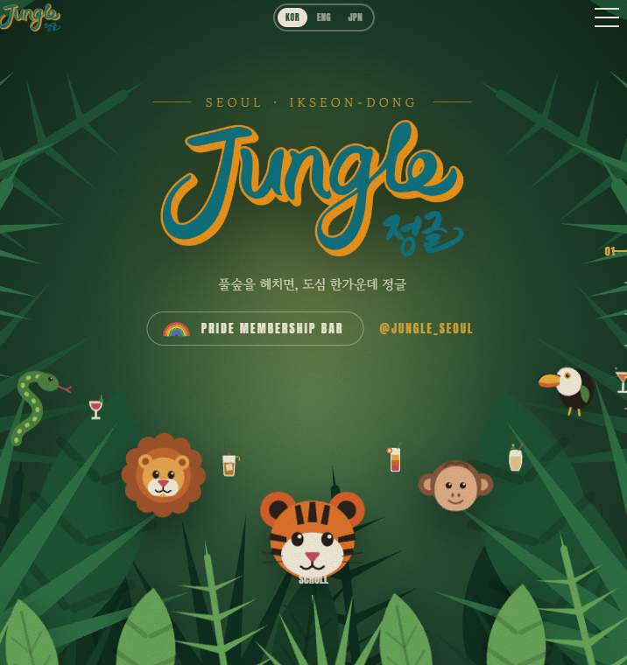




IKSEON-DONG -> JONG-NO
(이쪽사람들 이태원/종로로 인식하고있음)
@jungle seoul 한 칸 아래로

Slide 2
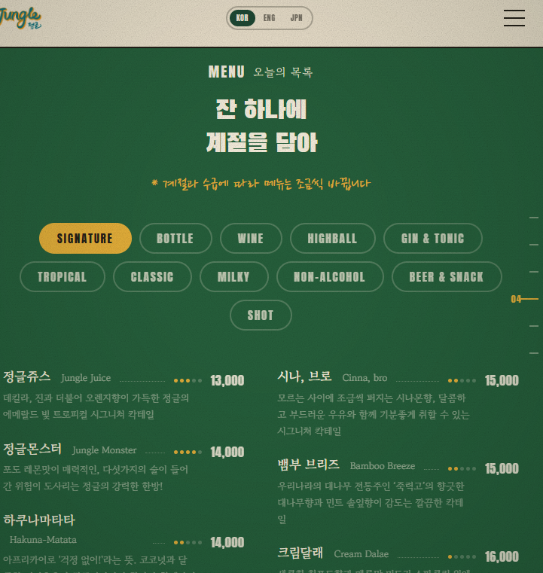

*한줄로 변경
잔하나에
계절을 담아
-> 잔 하나에 계절을 담아

Slide 3
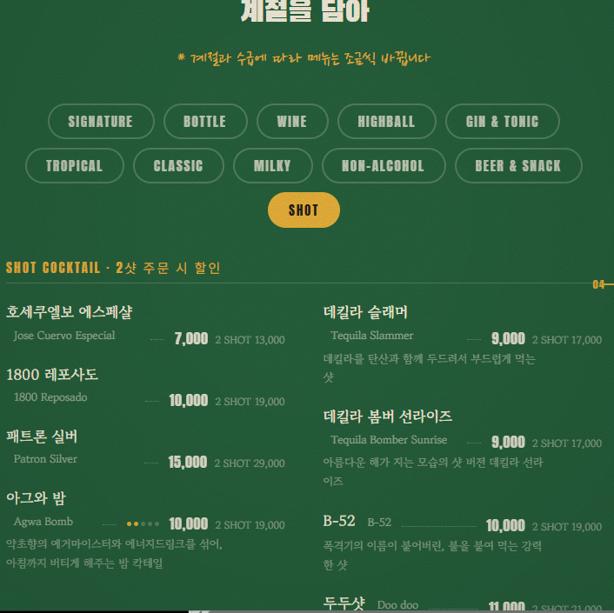
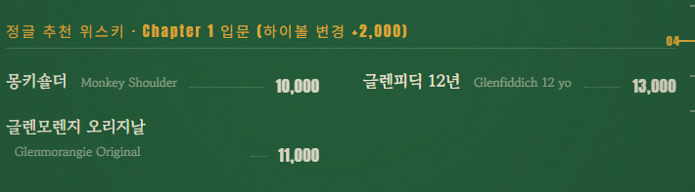


SHOT 메뉴가 너무길어서
SHOTS / WHISKY SHOT 두개로 나눠서
생성이가능할지, 그래도 길면 내부슬라이드
등 가능할 방법이 있을지.
그리고 여기 하이볼변경 +2000은
Whisky SHOT 최상단에 메인 공지처럼
있었으면 좋겠습니당
아그와밤,
맨아래 BOMB칵테일로 옮겨주세용

Slide 4
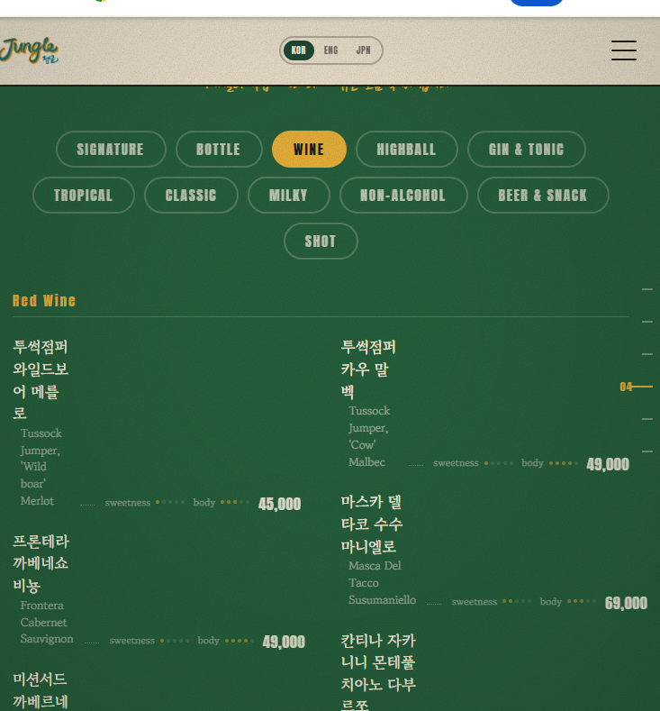
와인쪽 칸조정 글씨밀림 확인 부탁드립니당

Slide 5
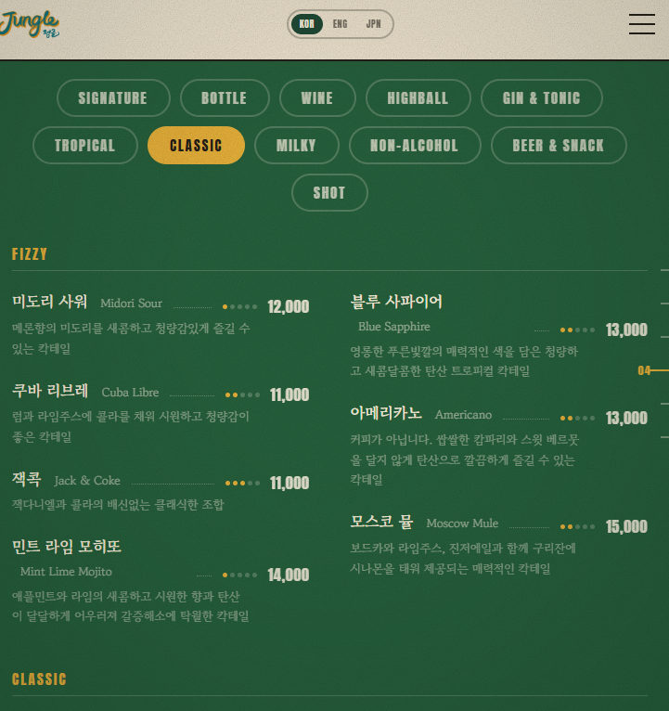
CLASSIC 파트에 여러 다른 종류가 몰려들어가있는데
너무 탭이 많을까봐 모으신건지 그래도 한번 나눠서 메뉴로
만들어보면 어떨까싶습니당

Slide 6
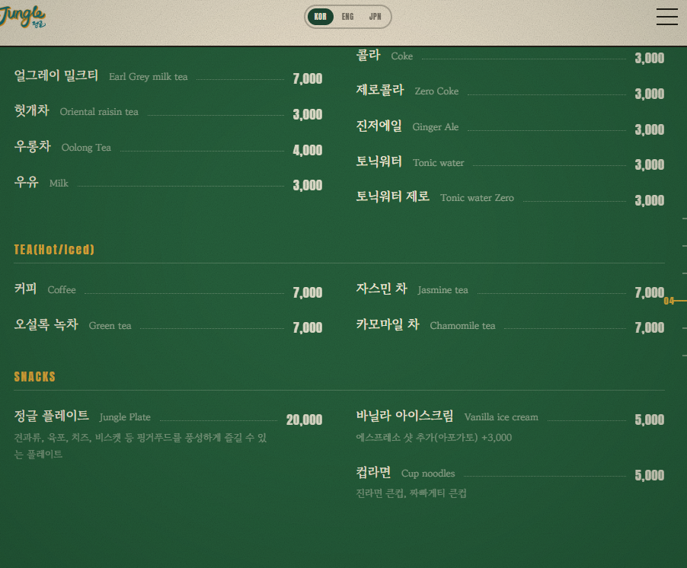
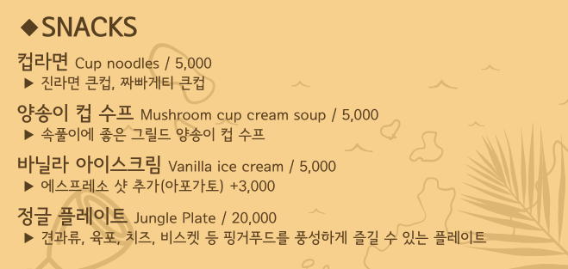
스낵류 메뉴 양송이컵스프 하나추가해야하고
와인도 하나 삭제해야되는데
이런 메뉴 수정들은 관리자페이지 배우면서
해보면 좋을거같습니당

Slide 7
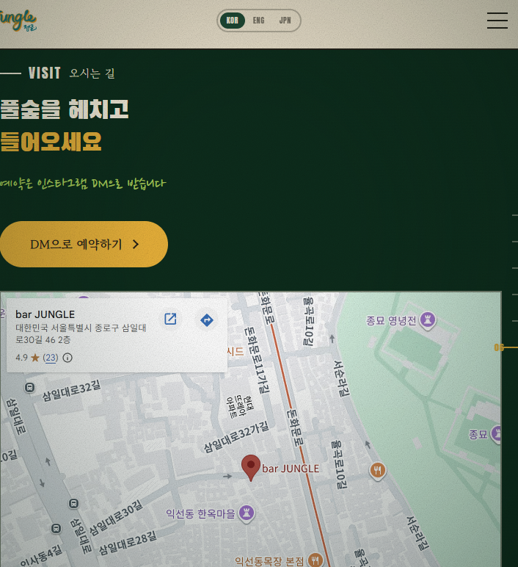





예약에대한 안내가 다른곳에도 충분한거같아서
삭제 부탁드려요

Slide 8
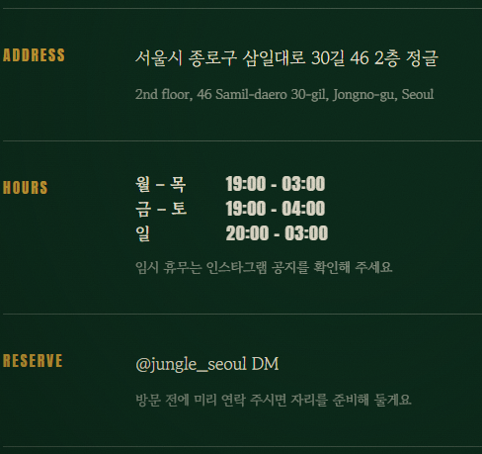
월 – 목 줄 위에
365 OPEN!
한줄 들어가면 좋을거같아요
Instagram @jungle_seoul(메인페이지처럼 링크)
미리 연락주시면 예약 안내해드릴게요.

Slide 9


여기이미지 첨부드렸던 간판호랑이 모양으로 변경부탁드려용

